Slide 1
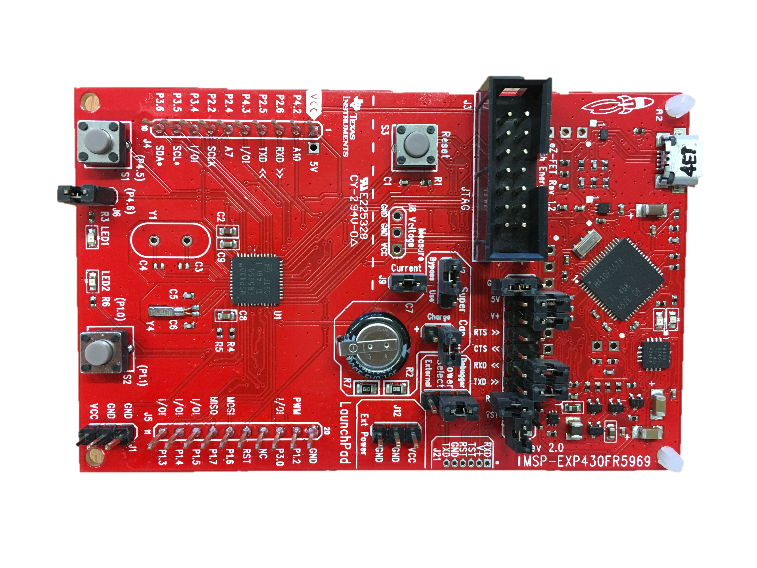
USB Anschluss
MSP430
LEDs
Programmier-einheit
Stiftleisten

